Slide 1
开题答辩
测仪152 毛伟岸 10152961

Slide 2
参考文献
Mask RCNN

Slide 3

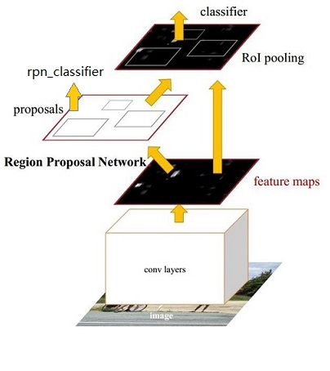
Faster RCNN
系统框架

Slide 4
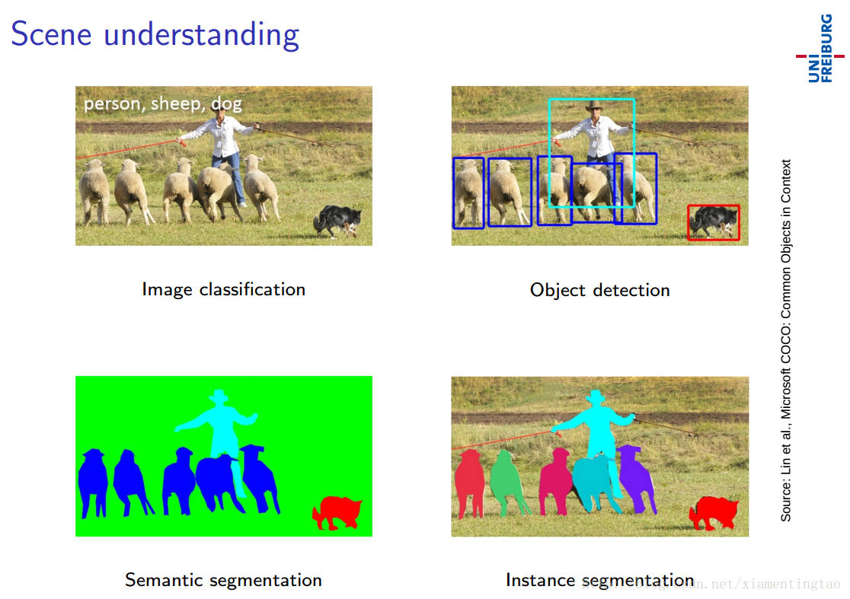
目标检测、实例分割
效果图

Slide 5
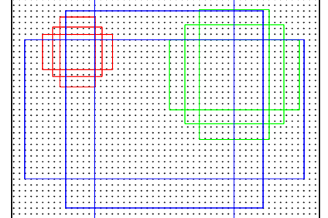
Faster RCNN
Anchor的生成方式

Slide 6
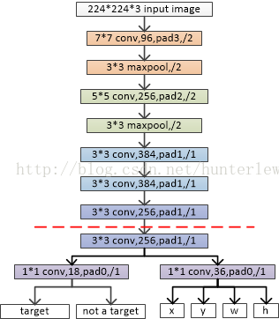
Faster RCNN
PRN

Slide 7
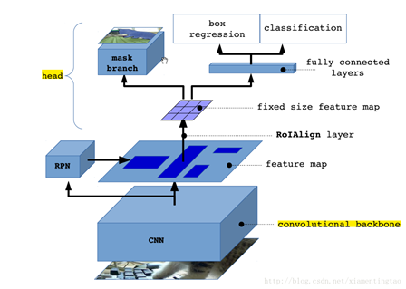
Mask RCNN
框架

Slide 8
Mask RCNN
反卷积

Slide 9
毕设内容
实现基于faster RCNN的双波段的行人检测。用pytorch重构caffe代码。

Slide 10
步骤
复现基于pytorch框架的faster RCNN。、
将这个系统移植到KAIST数据集，建立数据输入层，能够知道读取数据集。并且自动输出测试指标。
将效果较好的一篇论文的网络结构（基于VGG16）和融合方法移植到以上系统中。并且适当改进。
尝试利用偏监督的学习方法移植到KAIST中，综合COCO数据集实现MASK RCNN，以促进系统可靠性的提高。

Slide 11
改进方法
利用mask RCNN实现双损失函数的联合训练，提高准确率。
添加另外一个通道。
RGB
VGG16
6-channal
VGG16
Feature map
MASK BRANCH
RPN
thermal
VGG16
分类器

